Slide 1
Umweltperformance und ökonomischer Erfolg in der Milchviehhaltung im Berggebiet
Nina Repar, Pierrick Jan, Thomas Nemecek & Dunja Dux
3. Agroscope-Nachhaltigkeitstagung, 21. Januar 2016

Slide 2
Einführung
Förderung einer nachhaltigen Landwirtschaft = Hauptziel der Schweizer Agrarpolitik (Artikel 104 der Bundesverfassung)
Landwirtschaftsbetrieb ist als Glied der gesamten Nahrungskette bezüglich der ökologischen Nachhaltigkeit von grosser Bedeutung (siehe z.B. Bystricky et al., 2014; Thoma et al., 2013; Hospido et al., 2003; Eide, 2002)
Umweltperformance = relativer Beitrag eines Betriebes zur Einhaltung der ökologischen Tragfähigkeit des globalen und lokalen Ökosystems
Von grossem Interesse ist die Frage des Zusammenhangs zwischen Umweltperformance und ökonomischem Erfolg auf dem Landwirtschaftsbetrieb: Synergien? Zielkonflikte?

Slide 3
Zielsetzung
Definition von fundierten Indikatoren zur Messung der Umweltperformance eines landwirtschaftlichen Betriebes
Am Beispiel eines aktualisierten Datensatzes (Milchviehbetriebe aus dem Berggebiet) aus dem Projekt Zentrale Auswertung von Ökobilanzen (Hersener et al., 2011): Analyse der Zusammenhänge zwischen der Umweltperformance und dem ökonomischen Erfolg

Slide 4
Umweltperformance eines landwirtschaftlichen Betriebes
    Globale Umweltperformance
      Umweltprobleme von globaler Relevanz
      Öko-Effizienz über die gesamte Produktionskette (d.h. vor-gelagerte Bereiche eingeschlossen)
      Biophysischer Output pro Einheit Umweltwirkung von der Wiege bis zum Hoftor
    Lokale Umweltperformance
      Umweltprobleme von lokaler Relevanz
      Darstellung der Umweltwirkungen, die auf lokaler Ebene entstehen, pro ha landwirtschaftliche Fläche
      Umweltwirkungen pro ha LN < Tragfähigkeit des Ökosystems

Slide 5
Daten (1/2)
Stichprobe von 56 Milchviehbetrieben des Berggebietes aus dem Projekt Zentrale Auswertung von Ökobilanzen (Jahre 2006 bis 2008) (Hersener et al., 2011)
Sehr detaillierte ökonomische und ökologische Daten verfügbar für diese Betriebe
  Ökonomie: Buchhaltungsdaten der Zentralen Auswertung
  Ökologie: Gesamtbetriebliche Ökobilanzen berechnet nach der SALCA-Methodik auf der Basis von sehr detaillierten Produktionsinventaren, die auf Betriebsebene erhoben worden sind
  Neuberechnung der Ökobilanzen (SALCA-Methodenupdate: Modelle zur Schätzung der Feld- & Hofemissionen und der Umweltwirkungen, siehe auch Alig et al., 2015)

Slide 6
Daten (2/2)
 | Umweltwirkungskategorie (gesamtbetrieblich abgeschätzt)
Ressourcenbezogene Umweltwirkungen | Bedarf an nicht-erneuerbaren Energieressourcen in MJ-Äq.
 | Treibhauspotenzial in kg CO₂-Äq
 | P-Ressourcenbedarf in kg P
 | Flächenbedarf in m²a
Nährstoffbezogene Umweltwirkungen | Versauerungspotenzial in m²
 | Aquatisches Eutrophierungspotenzial N in kg N
Schadstoffbezogene Umweltwirkungen | Humantoxizität in kg 1.4-DB-Äq.
 | Terrestrische Ökotoxizität in kg 1.4-DB-Äq.
 | Aquatische Ökotoxizität in kg 1.4-DB-Äq.

Slide 7
Berechnete Umweltperformance- Indikatoren
Fokus auf die globale Umweltperformance
$$Globale Umweltperformance=\frac{produzierte Nahrungsenergie in MJ}{UWglobal}$$
mit:
Produzierte Nahrungsenergie = gesamte durch den Betrieb produzierte Menge an verdaulicher Energie (VE) für die Menschen in MJ
UW_{global}= Umweltwirkungen_{on-farm} + Umweltwirkungenoff-farm (vorgelagerter Bereich) (Lebenszyklusansatz)

Slide 8
Ökonomischer Erfolg
Gemessen anhand des Arbeitsverdienstes pro Familienjahresarbeitseinheit (FJAE)
Arbeitsverdienst pro FJAE = landwirtschaftliches Einkommen, das pro Vollzeit-Familienarbeitskraft zur Verfügung steht, nachdem das in den Betrieb investierte Eigenkapital entschädigt worden ist
Statistische Analyse
Analyse der Zusammenhänge anhand der Spearmans-Korrelationsanalyse
Spearmans-Korrelationsanalyse: nicht-parametrischer Ansatz (nötig aufgrund der kleinen Stichprobengrösse)

Slide 9
Ergebnisse: Zusammenhang globale Umweltperformance/ökonomischer Erfolg
Legende: |  | Globale Umweltperformance: Öko-Effizienz (Produzierte Menge an Nahrungsenergie in MJ VE / UWglobal)
++ + n.s. | 0.3 < Spearman‘s rho ≤ 0.5 0 < Spearman‘s rho ≤ 0.3 kein statistisch signifi-kanter Zusammenhang | Bedarf an nicht-erneuerbaren Energieressourcen | Treibhauspotenzial | P-Ressourcenbedarf | Flächenbedarf | Versauerungspotenzial | Eutrophierungs- potenzial aquatisch N | Humantoxizität | terrestrische Toxizität | aquatische Toxizität
Ökonomischer Erfolg Arbeitsverdienst pro Familienarbeitskraft (Vollzeit-Äquivalent) |  | + | ++ | ++ | ++ | ++ | + | ++ | n.s. | +

Slide 10
Schlussfolgerungen
Positiver Zusammenhang zwischen der globalen Umweltperformance und dem ökonomischen Erfolg
Synergie zwischen der Öko-Effizienz der Produktion von Nahrungsmitteln und der ökonomischen Performance
D.h. Landwirtschaft kann in beide Nachhaltigkeits- dimensionen gleichzeitig weiterentwickelt werden.
Steigerung der ökonomischen Wettbewerbsfähigkeit der Landwirtschaft dürfte zu einer Steigerung der Öko-Effizienz der Nahrungsproduktion von der Wiege bis zum Hoftor führen.

Slide 11
Ausblick
Analyse des Zusammenhangs zwischen...
(i) der lokalen und globalen Umweltperformance
(ii) der lokalen Umweltperformance und dem ökonomischen Erfolg
Erste Ergebnisse:
(i) Komplexität der Zusammenhänge zwischen der lokalen und globalen Umweltperformance. Es bestehen sowohl Synergien als auch Zielkonflikte. Letztere überwiegen jedoch.
(ii) Kaum einen signifikanten Zusammenhang zwischen der lokalen Umweltperformance und dem ökonomischen Erfolg

Slide 12
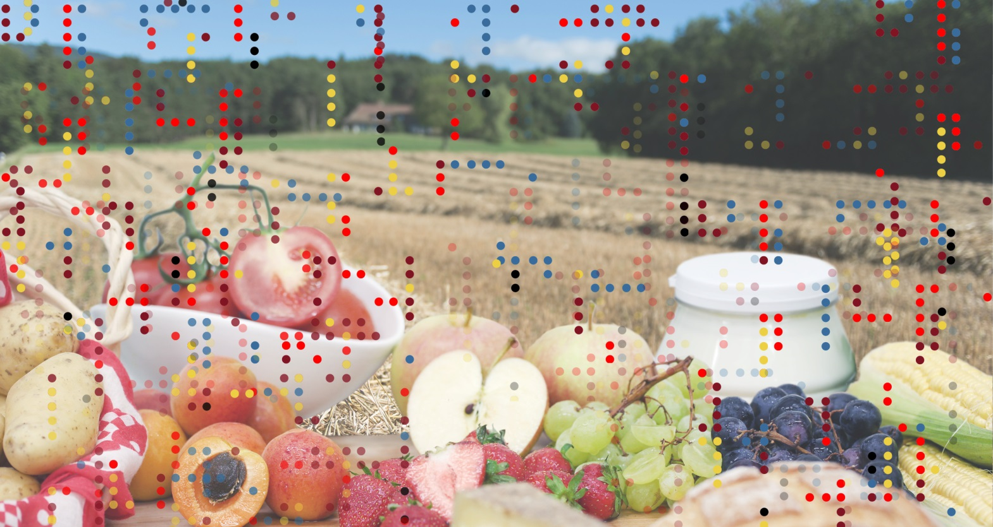
Danke für Ihre Aufmerksamkeit
Agroscope gutes Essen, gesunde Umwelt
Weitere Informationen zum ECON’ENTAL Projekt:
www.nfp69.ch
> Projekte > Alle Projekte > ECON’ENTAL - für nachhaltigere Milchwirtschaftsbetriebe
Wir danken dem Schweizerischen Nationalfonds (SNF) für die finanzielle Unterstützung des Projektes.
pierrick.jan@agroscope.admin.ch
nina.repar@agroscope.admin.ch

Slide 13
Literatur Referenzen
Alig M, Preschl U, Schwitter K, Waldvogel T, Wolff V, Wunderlich A, Zorn A & Gaillard G (2015). Ökologische und ökonomische Bewertung von Klimaschutzmassnahmen zur Umsetzung auf landwirtschaftlichen Betrieben in der Schweiz. Agroscope Science, 29.
Bystricky M, Alig M, Nemecek T & Gaillard G (2014). Ökobilanz ausgewählter Schweizer Landwirtschaftsprodukte im Vergleich zum Import. Agroscope, Institut für Nachhaltigkeitswissenschaften INH, Zurich
Eide MH (2002). Life cycle assessment (LCA) of industrial milk production. The International Journal of Life Cycle Assessment, 7(2), 115-126
Hersener JL, Baumgartner DU & Dux D (eds) (2011). Zentrale Auswertung von Ökobilanzen landwirtschaftlicher Betriebe (ZA-ÖB). Forschungsanstalt Agroscope Reckenholz-Tänikon ART, Zürich/Ettenhausen
Hospido A, Moreira MT & Feijoo G (2003). Simplified life cycle assessment of Galician milk production. International Dairy Journal, 13(10), 783-796
Thoma G, Popp J, Nutter D, Shonnard D, Ulrich R, Matlock M, Kim DS, Neiderman Z, Kemper N, East C & Adom F (2013). Greenhouse gas emissions from milk production and consumption in the United States: a cradle-to-grave life cycle assessment circa 2008. International Dairy Journal, 31(1), S3-S14

